Slide 1

PERÚ | Ministerio de Economía y Finanzas | Viceministerio de Hacienda | Dirección General de Contabilidad Pública
“Metodología para el Reconocimiento y Medición de Contratos De Concesiones en las Entidades Gubernamentales Concedentes”
Oscar Pajuelo Ramírez
Contador General de la Nación

Slide 2
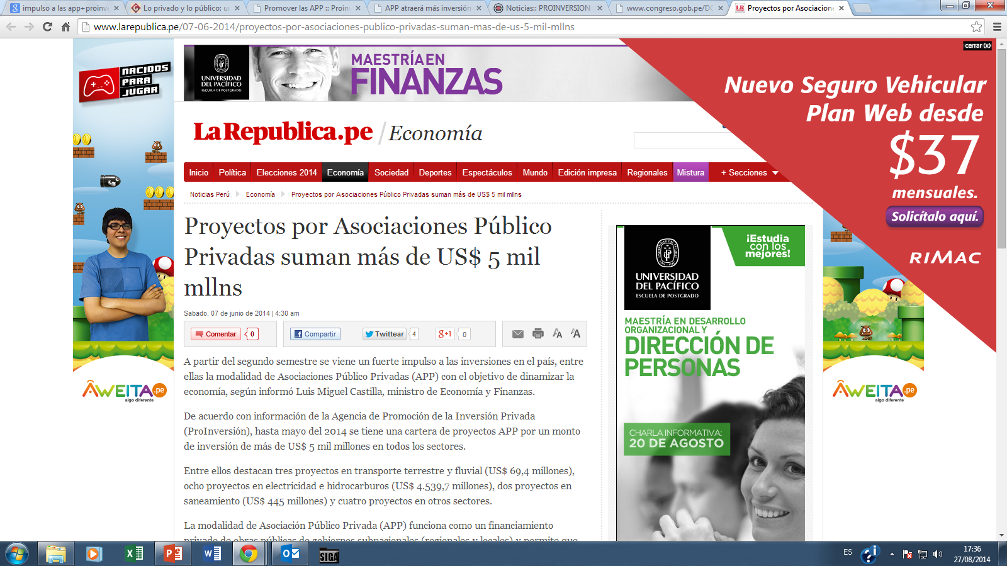
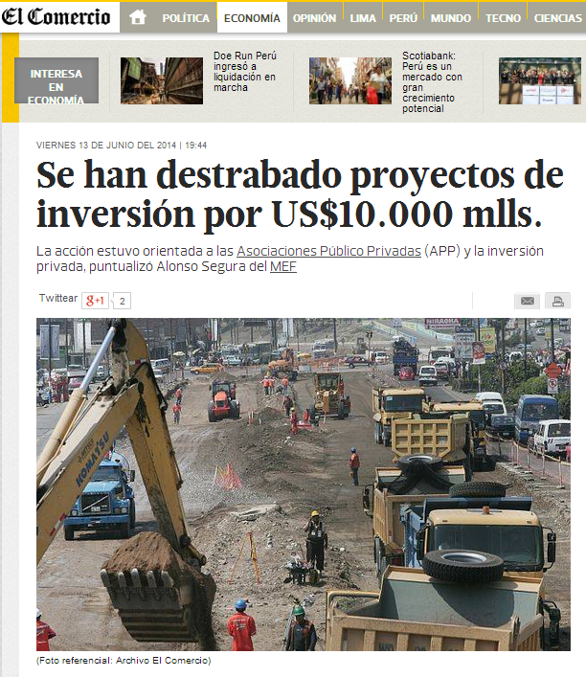
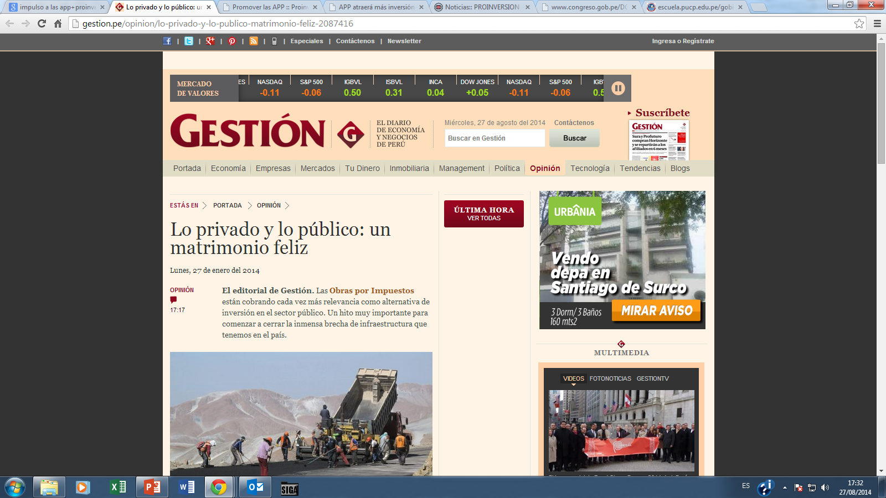
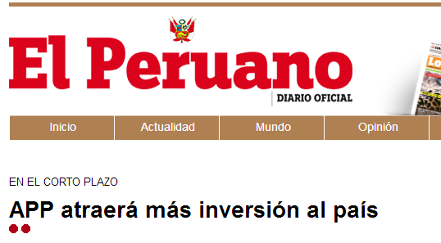

Slide 3
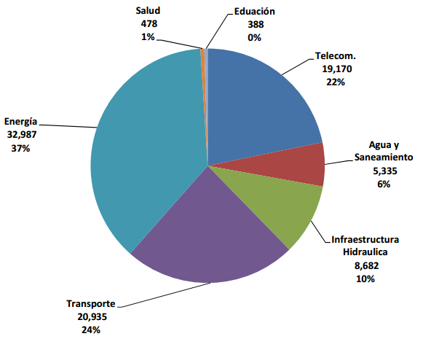
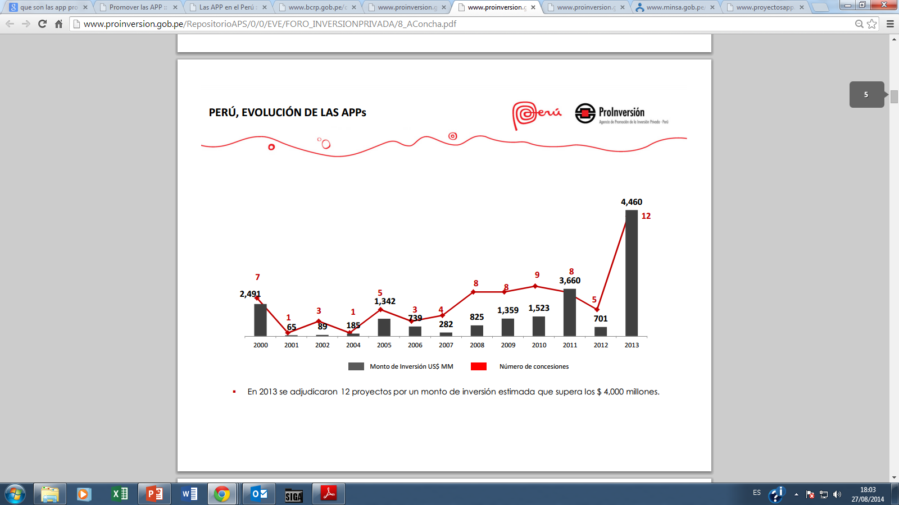
BRECHA DE INFRAESTRUCTURA EN EL PERÚ
En millones de dólares
EVOLUCIÓN DE LAS APP’s
US$ 87 975
Fuente: Proinversión

Slide 4
Asociación Público Privada- Clasificación
Según D.L. 1012
Autosostenibles
Aquellas que se financian a través de las tarifas que pagan los usuarios o de precios, peajes o modalidad similar de recuperación de inversión.
Cofinanciadas
Aquellas que requieren de cofinanciamiento (desembolso único o periódico de recursos públicos) o del otorgamiento o contratación de garantías financieras o no financieras que tengan una probabilidad significativa de demandar el uso de recursos públicos.

Slide 5
Modalidades Contractuales de Asociaciones Público Privadas APP’s
Modalidad de Ejecución de PIP
Administración Directa
Administración Indirecta
Por Contrata
Asociación Público Privada APP
Núcleo Ejecutor
Obras por Impuestos - Ley 29230
Concesiones
Asociación en Participación
Contratos de Gerencia
Contratos de Riesgo Compartido
Contratos de Especialización
Otra modalidad contractual permitida por ley
DECRETO SUPREMO Nº 127-2014-EF Art. 4° segundo párrafo

Slide 6
V. Procedimientos Contables para el Reconocimiento y Medición de pasivos
(COMPENSACIONES AL OPERADOR)
Modelo del Pasivo Financiero
Reconocimiento: La entidad concedente tiene obligación incondicional de pagar efectivo u otro activo financiero al operador, por la construcción, desarrollo, adquisición o mejora de un activo de concesión de servicios.
Medición:
(iii) Asimismo, la concedente reconocerá como gastos del periodo, las cargas financieras y cargas por servicios proporcionados por el operador (servicio público) en la medida que estas se devenguen.
(ii) El pasivo financiero reconocido en el párrafo anterior, se reducirá en la medida que se asignen los pagos al operador.
(i) La Concedente reconoce como pasivo financiero en el mismo importe del activo reconocido.

Slide 7
V. Procedimientos Contables para el Reconocimiento y Medición de pasivos
(COMPENSACIONES AL OPERADOR)
Modelo de la Concesión de un derecho al operador
Reconocimiento: Se produce cuando la concedente compensa al operador por el activo de concesión de servicios y la prestación de servicios públicos, mediante el derecho a obtener ingresos por el uso de terceros, del activo de concesión de servicios u otro activo generador de ingresos. En este modelo, la concedente no tiene obligación incondicional de pagar efectivo u otro activo financiero al operador por los activos de concesión de servicios
Medición:
(i) La concedente registra el activo al valor razonable y un pasivo por el mismo importe.
(ii) La concedente reconocerá el ingreso y reducirá el pasivo reconocido en el párrafo anterior, durante el período que dure el acuerdo de concesión del servicio.

Slide 8
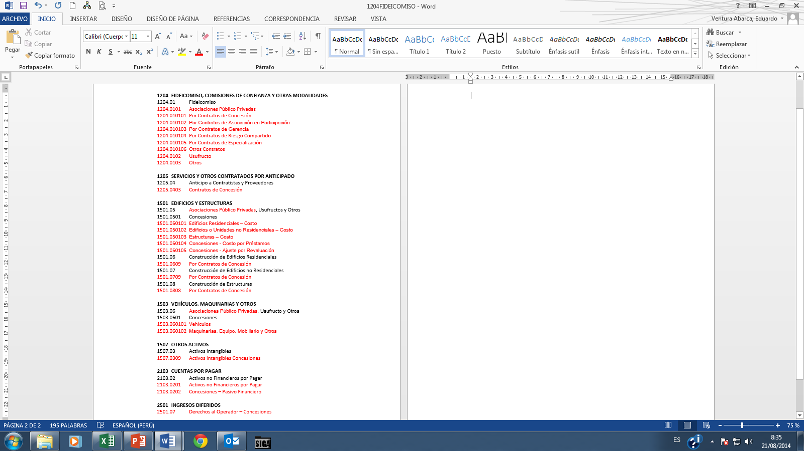
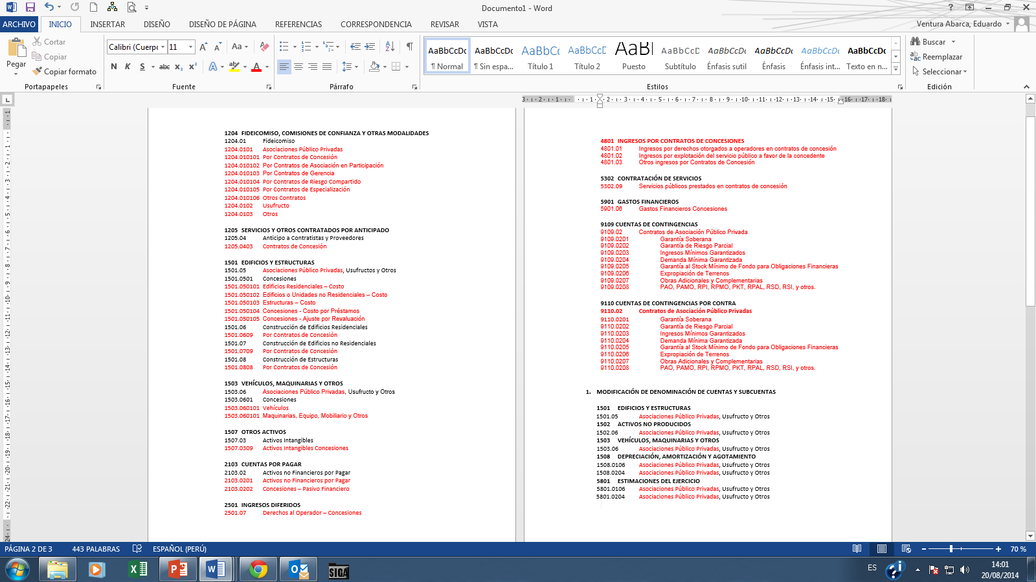
VI. Incorporación de cuentas en el Plan Contable Gubernamental

Slide 9
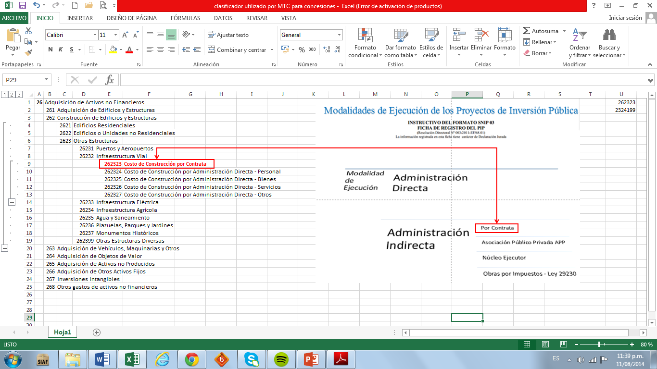
Asimetría en el registro presupuestal de concesiones – AS IS
Se puede apreciar que el clasificador de gastos utilizado para registrar el pago por el PKT relacionado con inversiones (262323), no es el adecuado, ya que no corresponde a la modalidad de ejecución, la cual sería ASOCIACIÓN PÚBLICO PRIVADA APP. Ello se motiva por cuanto no existe un clasificador que se direccione a esta nueva modalidad de ejecución, por lo tanto, se hace necesaria la creación de un nuevo clasificador de gastos que permita identificar esta nueva operación.

Slide 10
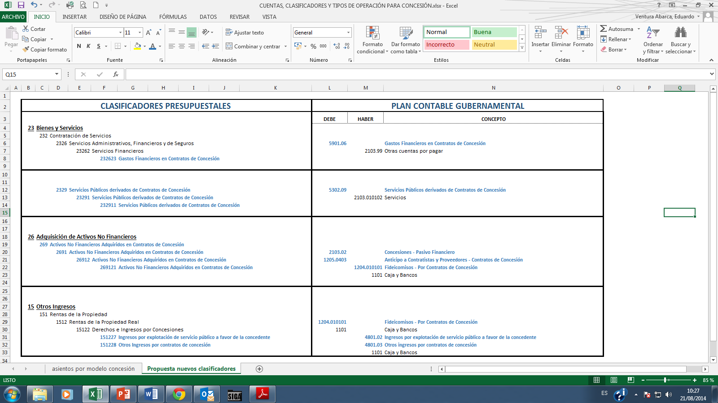
Clasificadores y Cuentas Nuevas para el Registro de Concesiones – TO BE
Tipo de Operación: “CO” =Gastos por Concesión de Servicios
Tipo de Operación: “CO” =Gastos por Concesión de Servicios
Tipo de Operación: “CO” =Gastos por Concesión de Servicios
Tipo de Operación: “YCO” = Ingreso por Concesión de Servicios

Slide 11
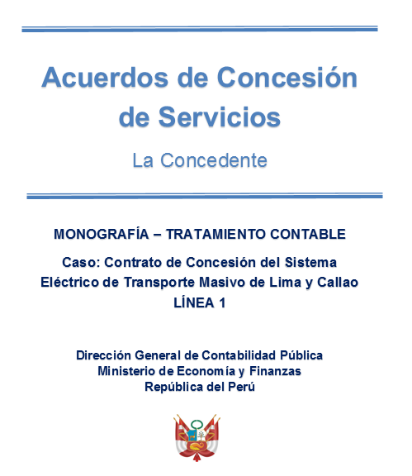

Slide 12
Modelo del Pasivo Financiero

Slide 13
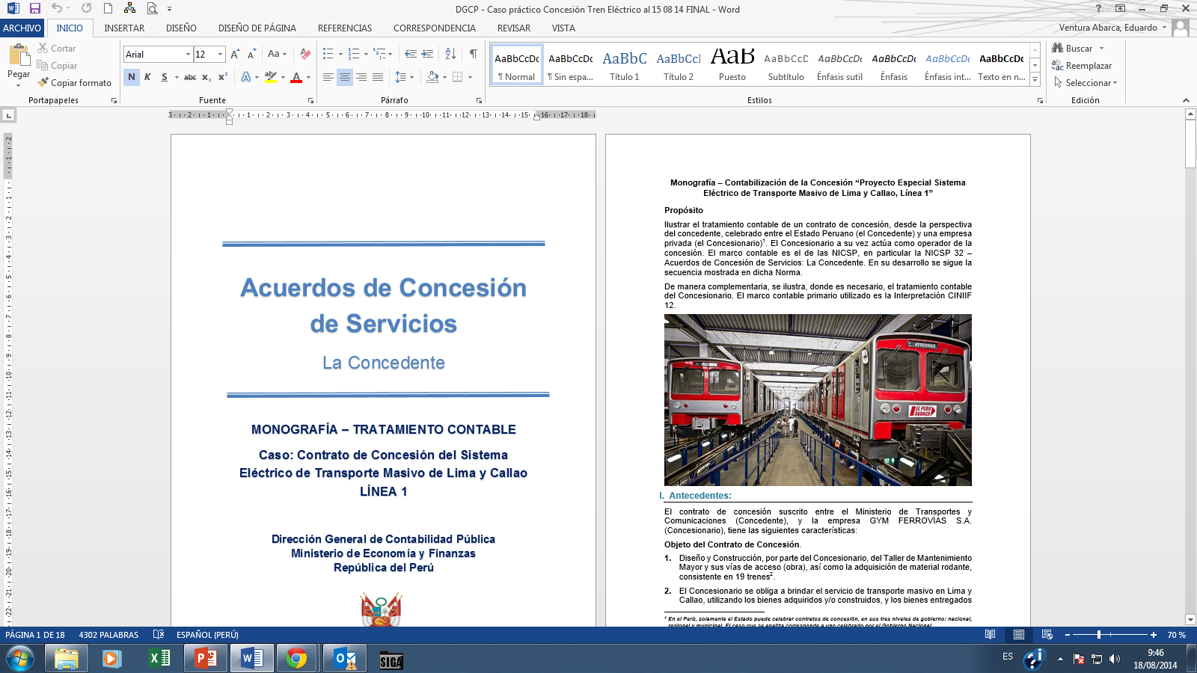
ANTEDECENTES:
Diseño y Construcción, por parte del Concesionario, del Taller de Mantenimiento Mayor y sus vías de acceso (obra), así como la adquisición de material rodante, consistente en 19 trenes.
El Concesionario se obliga a brindar el servicio de transporte masivo en Lima y Callao, utilizando los bienes adquiridos y/o construidos, y los bienes entregados por la Concedente para su operación. El Contrato establece niveles de operación y calidad específicos
La Concedente garantiza al Concesionario un número determinado de km, la Concedente pagará a el Concesionario un importe denominado PKT por cada km (tarifa unitaria), el cual cubre costos de operación, mantenimiento de la infraestructura, equipos y material rodante, así como las inversiones obligatorias (trenes y taller de mantenimiento mayor).
La modalidad de la Concesión. Es Cofinanciada, siendo una Asociación Público Privada – APP. Esta modalidad es utilizada en el desarrollo y ejecución de proyectos de infraestructura que son económicamente deficitarios y subsidiados por el Estado
Tarifa: Precio por Kilómetro recorrido - PKT. El pago por los kilómetros recorridos durante la explotación de la concesión, se efectúa aplicando un “Pago por Kilómetro Tren Recorrido - PKT”. Este importe remunera los costos de operación, mantenimiento, así como las inversiones obligatorias (material rodante y obras). El pago lo realiza el Concedente a través del Fideicomiso.
Fideicomiso en Administración. Es el fondo bancario (patrimonio fideicometido) que se constituye con los ingresos por recaudación de usuarios del transporte y otras transferencias efectuadas por el Concedente (cofinanciación), para garantizar los pagos al Concesionario. Un banco autorizado se constituye en fiduciario. Los fondos depositados en el fideicomiso bancario pueden ser rentabilizados por el Fiduciario, mientras no son requeridos. El banco fiduciario reporta mensualmente el estado del patrimonio fideicometido.
Plazo de la Concesión. El plazo de la concesión es por (30) treinta años. Puede extenderse de común acuerdo entre las partes hasta un máximo de (60) sesenta años, en tramos adicionales de (5) cinco años cada uno.
Inversión realizada por El Concesionario. La inversión que realiza el concesionario, consta de 19 trenes por un importe de S/. 549 820 575 y un taller de mantenimiento mayor (obra) por S/. 98 967 703, haciendo todo un total de S/. 648 788 278.

Slide 14
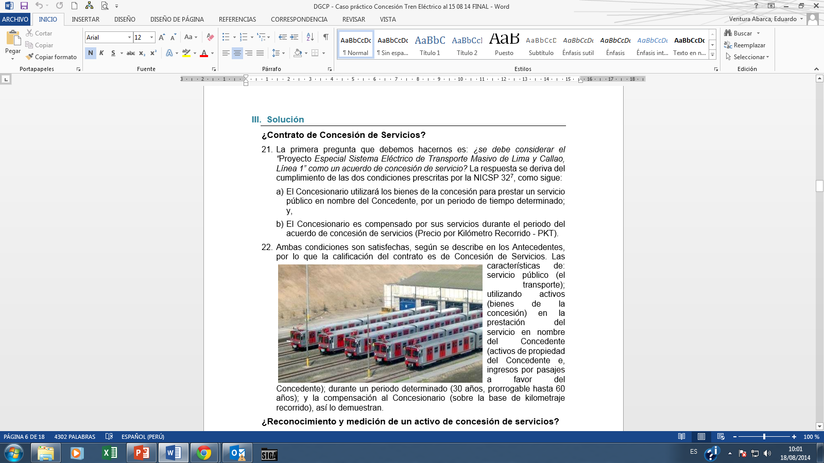

Ambas condiciones han sido satisfechas
Párrafo 8. “Definiciones” de la NIC SP 32 “Acuerdos de Concesión de Servicios: La Concedente”
Respuesta:
Calificación del contrato:
CONTRATO DE CONCESIÓN DE SERVICIOS
¿Se prestará un servicio público? : Transporte Público
¿Con los bienes de la concesión? : Trenes y Hangar
¿Por tiempo determinado? : 30 años
¿Compensación al operador por servicios? : PKT

Slide 15
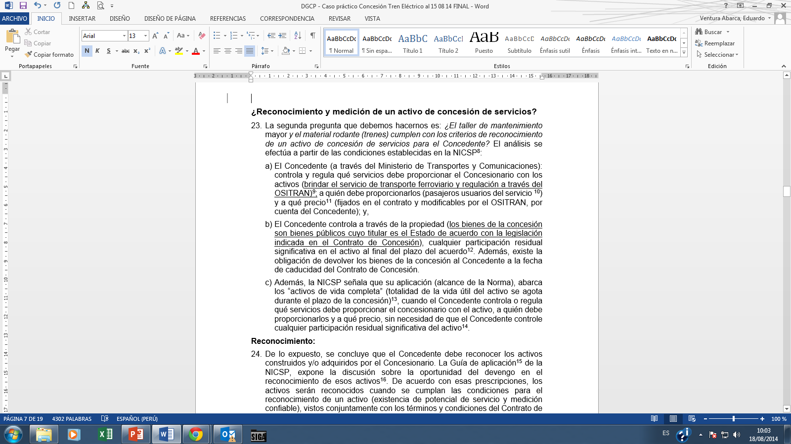
Reconocimiento del activo de concesión de servicios
Respuesta:
Qué servicios brindará con el activo? : Transporte Público
A quién deberá brindarlos? : Usuarios Lima Metropolitana
A qué precio? : Fijados en el contrato
¿El Concedente Controla o regula qué servicios debe proporcionar el operador con el activo, a quién debe proporcionarlos y a qué precio?
¿El Concedente controla – a través de la propiedad, del derecho de uso, o de otra manera – cualquier participación residual significativa en el activo, al final del plazo del acuerdo?
Concedente controla participación residual del activo? : Sí controla, a través de la propiedad.
Calificación del activo:
ACTIVO DE CONCESIÓN DE SERVICIOS
El Concedente deberá registrarlo como activo
Párrafo 9. “Reconocimiento de un activo de concesión de servicios” de la NIC SP 32 “Acuerdos de Concesión de Servicios: La Concedente”

Slide 16
Reconocimiento del modelo contable
El párrafo 18. denominado “Modelo del Pasivo Financiero” de la NIC SP 32 “Acuerdos de Concesión de Servicios: La Concedente”, dispone que “Si la Concedente tiene una obligación incondicional para pagar efectivo u otro activo financiero al operador por la construcción, desarrollo, adquisición o mejora de un activo de concesión de servicios, la concedente contabilizará el pasivo reconocido de acuerdo con el párrafo 14 como un pasivo financiero” (el subrayado en nuestro).
¿La Compensación al Concesionario será a través de pagos incondicionales?
SÍ, a través del PKT
En el caso materia de análisis, en el contrato de concesión de servicios se ha estipulado como “compensación” al Concesionario el otorgamiento de un pago incondicional denominado PKT (Precio por Tren Recorrido), el cual incluye la remuneración por la inversión realizada, y los costos de mantenimiento de los activos y la operación del servicio público, por lo tanto, el modelo corresponde al Pasivo Financiero.
Modelo de Contabilización:
PASIVO FINANCIERO

Slide 17
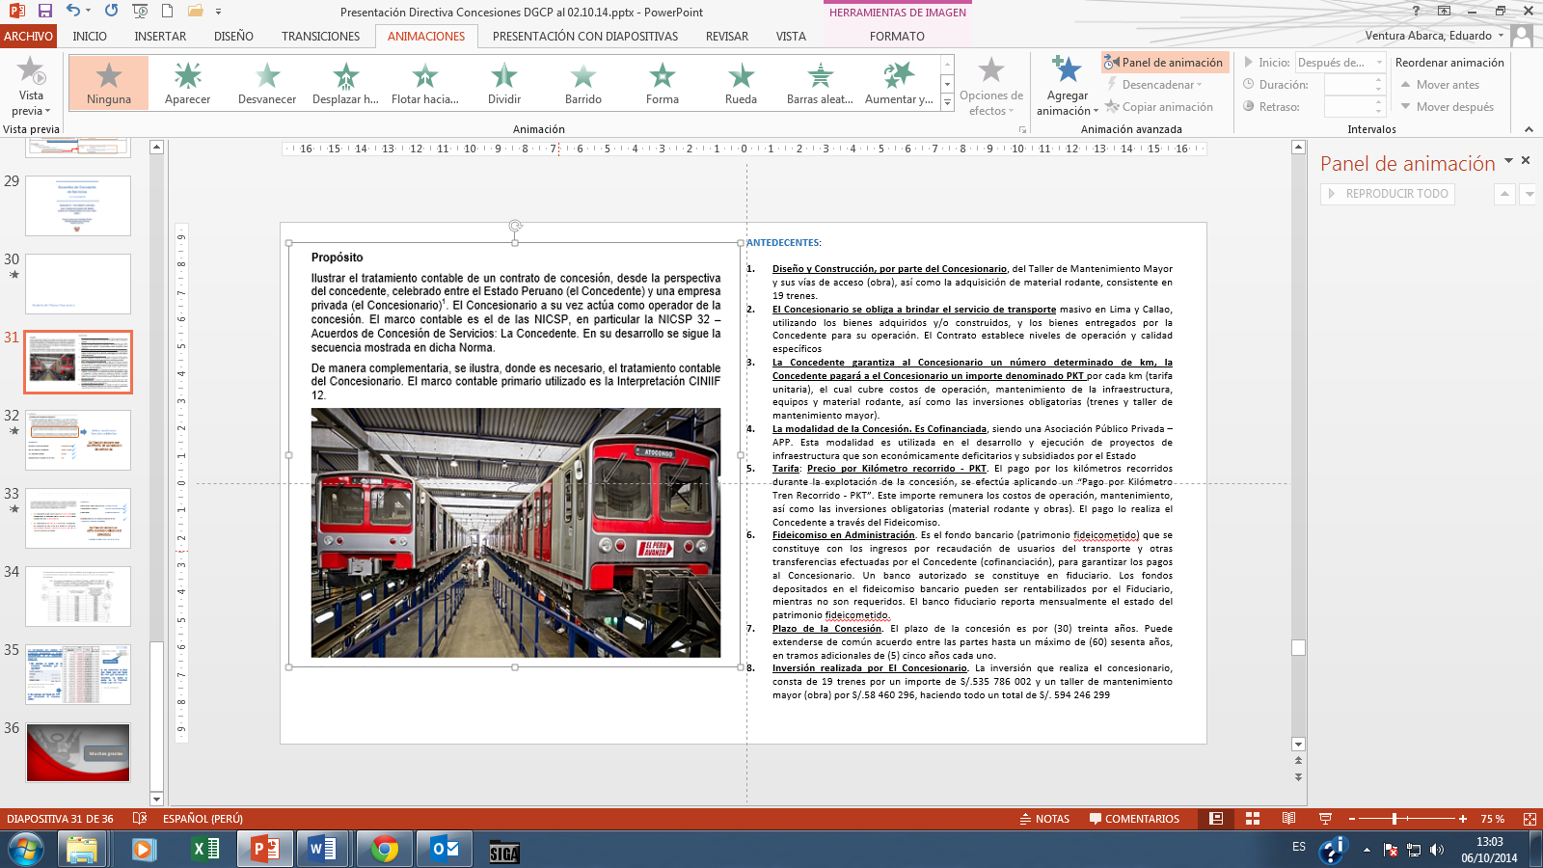
Registro Contable de los Trenes y Hangar
Se conoce el costo de la inversión realizada por el operador:
Costo trenes y hangar | : | 549 820 575
Nota de Contabilidad
Cuenta | Denominación | Debe | Haber
1501.0501 | Edificios y Estructuras | 58 460 296
1503.0601 | Vehículos Maq. Otros | 491 360 278
2103.0202 | Pasivo Financiero |  | 549 820 574
Se deberá registrar financieramente el activo de concesión de servicios por el importe total, y abonar a un pasivo financiero
Por la adquisición de 19 trenes y Hangar

Slide 18
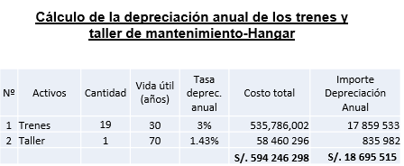
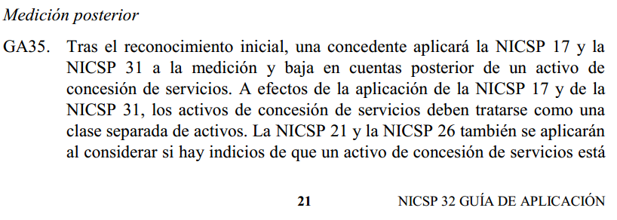
Contabilidad de la depreciación acumulada
Cuenta | Denominación |  | Debe | Haber
5801 | Estimaciones del Ejercicio |  | 18 695 515
5801.01 | Depreciación de Edificios y Estructuras
5801.0106 | APP, Usufructo y Otros | 835 982
5801.02 | Depreciación de Vehículos, Maquin. y Otros
5801.0204 | APP, Usufructo y Otros | 17 859 533
1508 | Depreciación, Amortiz. y Agotamiento
1508.01 | Depreciación de Edificios y Estructuras
1508.0106 | APP, Usufructo y Otros | 835 982 |  | 18 695 515
1508.02 | Depreciación de Vehículos, Maquin. y Otros
1508.0204 | APP, Usufructo y Otros | 17 859 533
Por el registro de la depreciación anual de los trenes y el hangar

Slide 19
Registro Contable de la Compensación al Operador - PKT

Slide 20
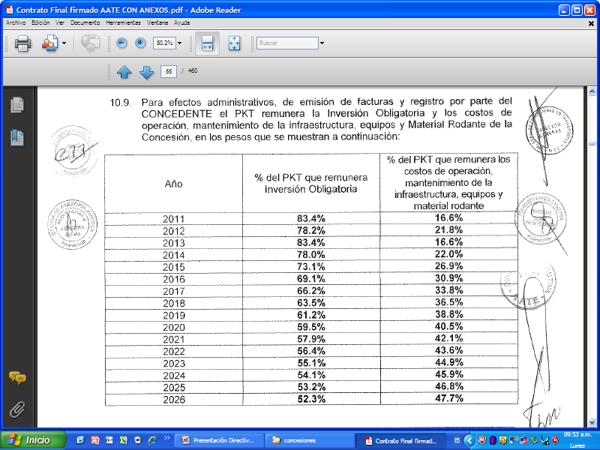
En base a la información contractual
La Concedente asignará los pagos al operador y los contabilizará de acuerdo con su esencia como una reducción en el pasivo reconocido, una carga financiera y cargas por servicios proporcionados por el operador. Párrafo 21 NICSP 32
El Contrato de Concesión de Servicios, establece que el pago por la inversión realizada y el mantenimiento y operación, deberá determinarse en función a los siguientes porcentajes:
PKT
Manten.
y Operación
Inversión
(Trenes y Taller)
Intereses Implícitos
En el importe que remunera la inversión, existe un interés implícito

Slide 21
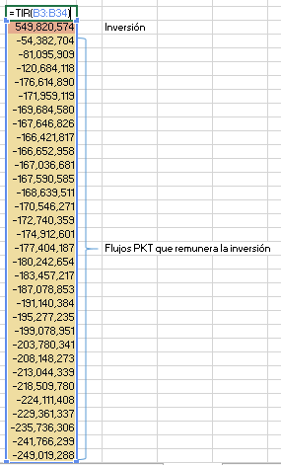
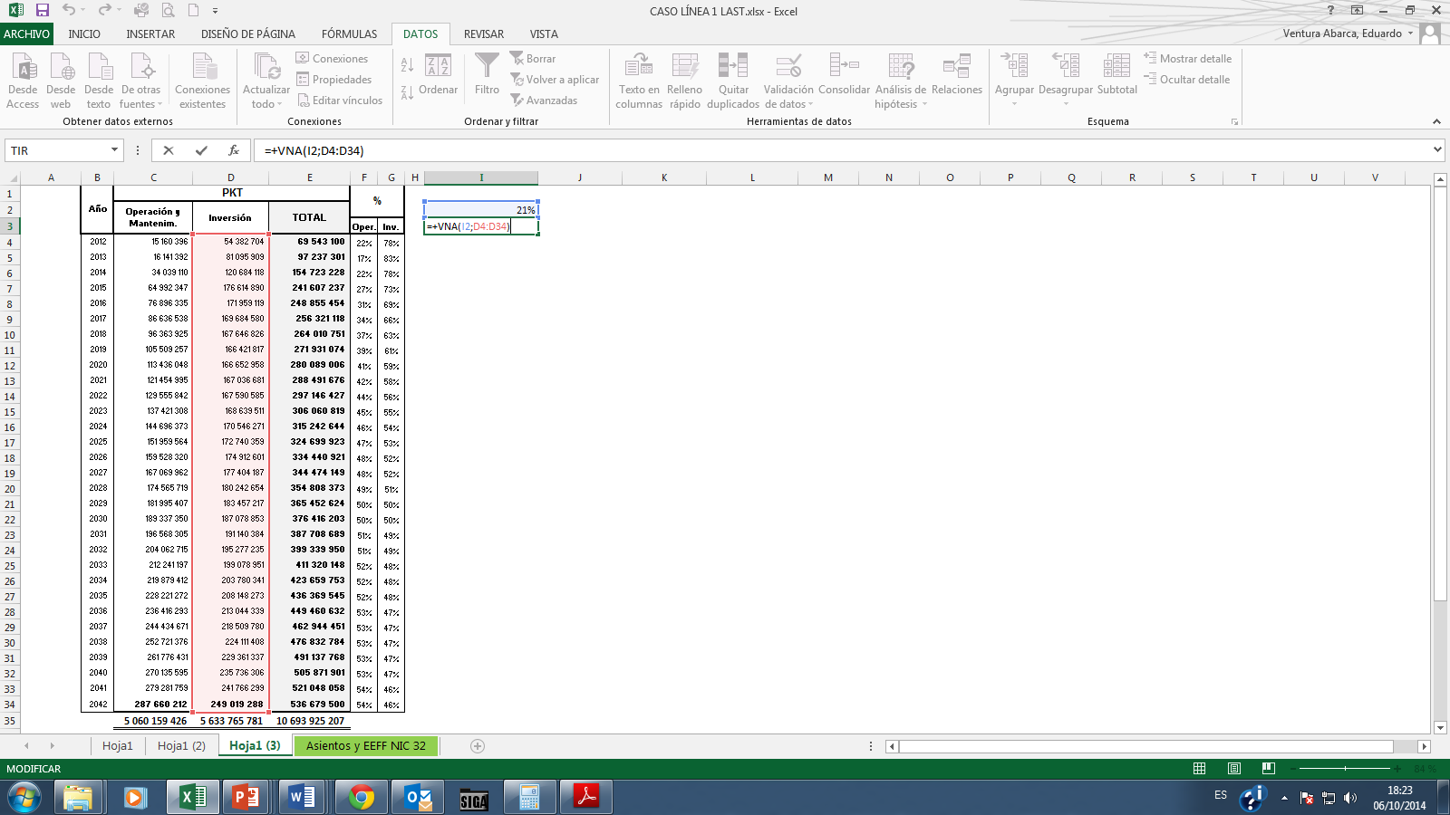
Cálculo de la tasa de interés implícita
23% tasa implícita

Slide 22
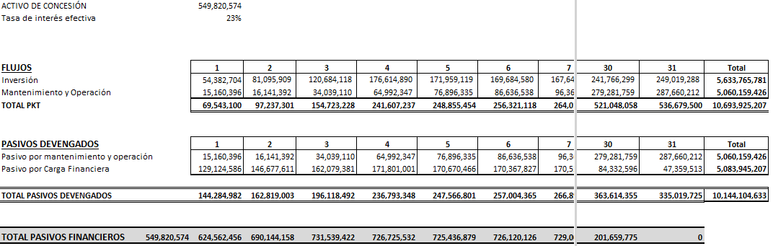
Pagos efectuados por PKT y rebaja del pasivo financiero

Slide 23
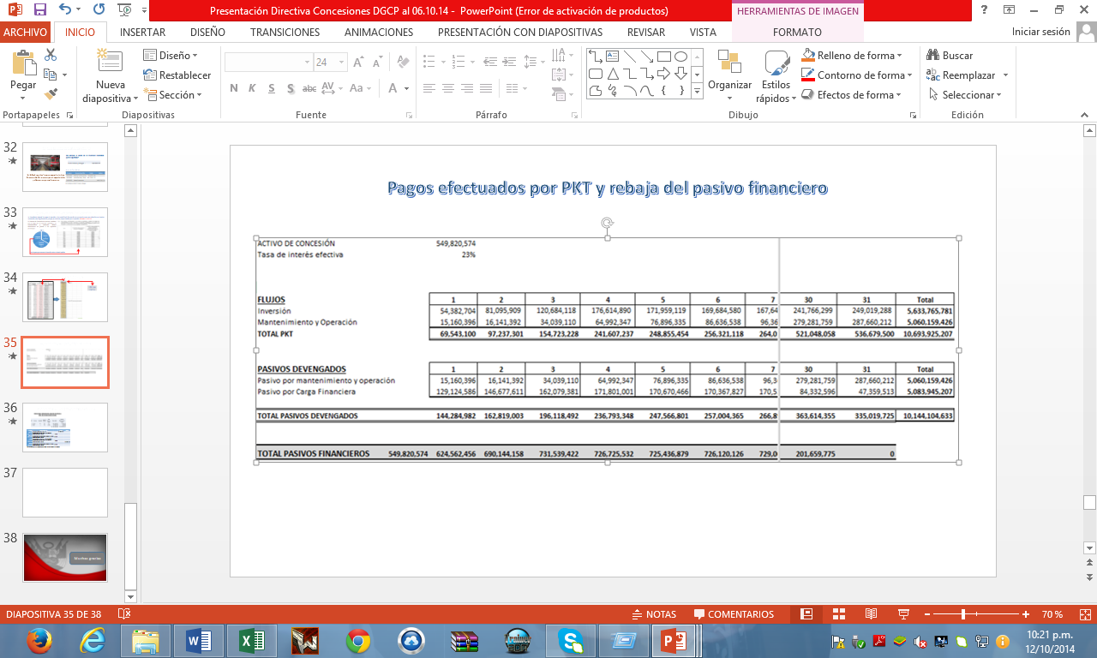
Contabilidad de los pagos del PKT y rebaja del Pasivo Financiero
Cuenta | Denominación | Debe | Haber
5302 | Contratación de Servicios | 15 160 396
5302.09 | Servicios Públicos derivados de contratos de concesión
5901 | Gastos Financieros | 129 124 586
5901.06 | Gastos Financieros en Contratos de Concesión
2103 | Cuentas por Pagar |  | 144 284 982
2103.01 | Bienes y Servicios por Pagar
2103.010102 | Servicios
Por el registro de la obligación a favor del operador, por los servicios prestados y gastos financieros
Cuenta | Denominación | Debe | Haber
2103 | Cuentas por Pagar | 69 543 100
2103.01 | Bienes y Servicios por Pagar
2103.010102 | Servicios
1204 | Fideicomisos, Comisiones de Confianza y Otras Modalid. |  | 69 543 100
1204.01 | Fideicomisos
Por el pago, con cargo al fideicomiso, del PKIT que cubre los servicios prestados y parte de la carga financiera

Slide 24
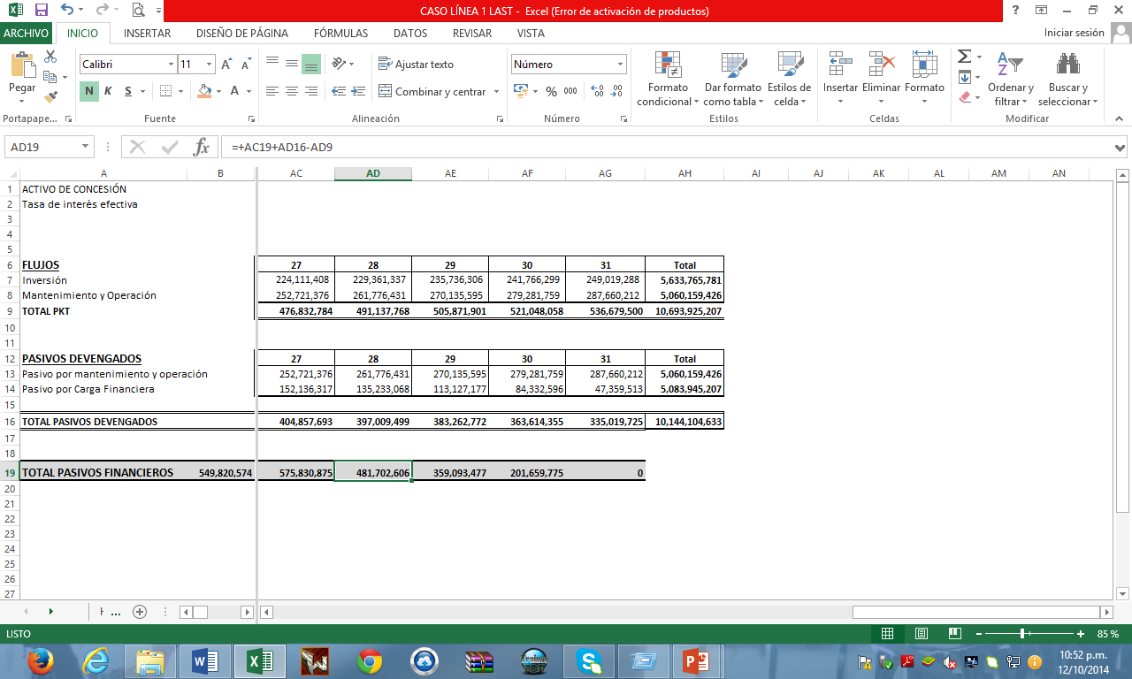
Contabilidad de los pagos del PKT Nº27 y rebaja del Pasivo Financiero
Cuenta | Denominación | Debe | Haber
5302 | Contratación de Servicios | 252 721 376
5302.09 | Servicios Públicos derivados de contratos de concesión
5901 | Gastos Financieros | 152 136 317
5901.06 | Gastos Financieros en Contratos de Concesión
2103 | Cuentas por Pagar |  | 404 857 693
2103.01 | Bienes y Servicios por Pagar
2103.010102 | Servicios
Por el registro de la obligación a favor del operador, por los servicios prestados y gastos financieros
Cuenta | Denominación |  | Debe | Haber
2103 | Cuentas por Pagar |  | 476 832 784
2103.01 | Bienes y Servicios por Pagar
2103.010102 | Servicios | 404 857 693
2103.02 | Activos no Financieros por pagar
2103.0202 | Concesiones – Pasivo Financiero | 71 975 091
1204 | Fideicomisos |  |  | 476 832 784
1204.01 | Fideicomisos
Por el pago, con cargo al fideicomiso, del PKIT que cubre los servicios prestados y parte de la carga financiera
PKT inversión : 224 111 408
Gastos Financieros : (152 136 317)
71 975 091
Importe que rebaja el pasivo financiero

Slide 25
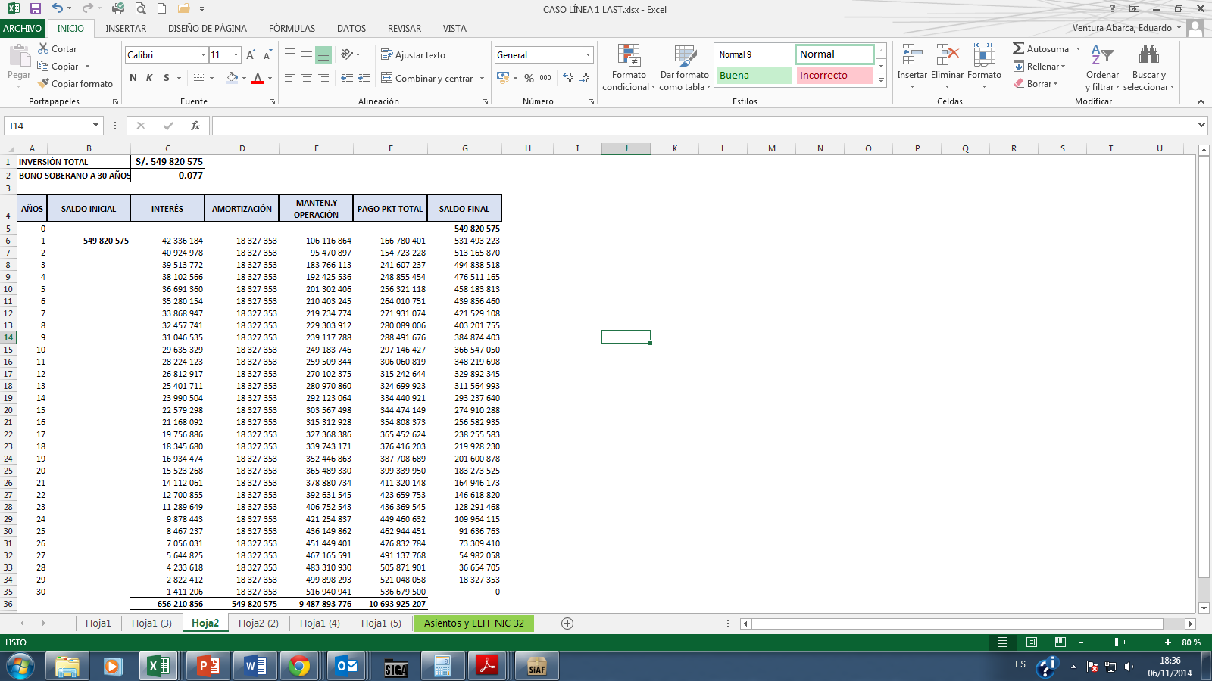
En base a la Esencia Económica
Representación fiel
3.10 Para ser útil la información financiera debe ser una representación fiel de los fenómenos económicos y de otro tipo que se propone representar. La representación fiel se alcanza cuando la descripción del fenómeno es completa, neutral, y libre error significativo. La información que representa fielmente un fenómeno económico o de otro tipo describe la esencia de la transacción, otro suceso, actividad o circunstancia subyacente –que no es necesariamente siempre la misma que la de su forma legal. (Marco Conceptual).
En función al Marco Conceptual, se utiliza la tasa del bono soberano del Estado Peruano a 30 años, que es 7.7%.

Slide 26
Contabilidad de los pagos del PKT y rebaja del Pasivo Financiero
Cuenta | Denominación | Debe | Haber
5302 | Contratación de Servicios | 106 116 864
5302.09 | Servicios Públicos derivados de contratos de concesión
5901 | Gastos Financieros | 42 336 184
5901.06 | Gastos Financieros en Contratos de Concesión
2103 | Cuentas por Pagar |  | 148 453 048
2103.01 | Bienes y Servicios por Pagar
2103.010102 | Servicios
Por el registro de la obligación a favor del operador, por los servicios prestados y gastos financieros
Cuenta | Denominación | Debe | Haber
2103 | Cuentas por Pagar | 148 453 048
2103.01 | Bienes y Servicios por Pagar
2103.010102 | Servicios
2103.02 | Activos no Financieros por pagar | 18 327 353
2103.0202 | Concesiones – Pasivo Financiero
1204 | Fideicomisos, Comisiones de Confianza y Otras Modalid. |  | 166 780 401
1204.01 | Fideicomisos
Por el pago, con cargo al fideicomiso, del PKIT que cubre los servicios prestados y amortización de la inversión.
Cuenta | Denominación | Debe | Haber
1501.0501 | Edificios y Estructuras | 58 460 296
1503.0601 | Vehículos Maq. Otros | 491 360 278
2103.0202 | Pasivo Financiero |  | 549 820 574

Slide 27
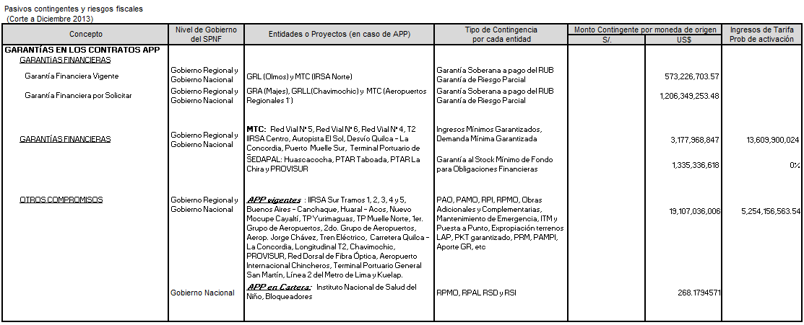
Contabilidad de Riesgos

Slide 28
Contabilidad de Riesgos
Cuenta | Denominación | Debe | Haber
9109 | Cuentas de Contingencias | 6 602 636 703
9109.02 | Contratos de Asociaciones Público Privadas
9109.0206 | Otros
9110 | Cuentas de Contingencias por Contra |  | 6 602 636 703
9110.02 | Contratos de Asociaciones Público Privadas
9110.0206 | Otros
Por el registro de las contingencias, derivadas del contrato de concesión de servicios.

Slide 29

Muchas gracias

